Slide 1
(6)-YANIK, SICAK ÇARPMASI VE DONMALARDA İLK YARDIM

Slide 2
YANIKTA İLK YARDIM

Slide 3
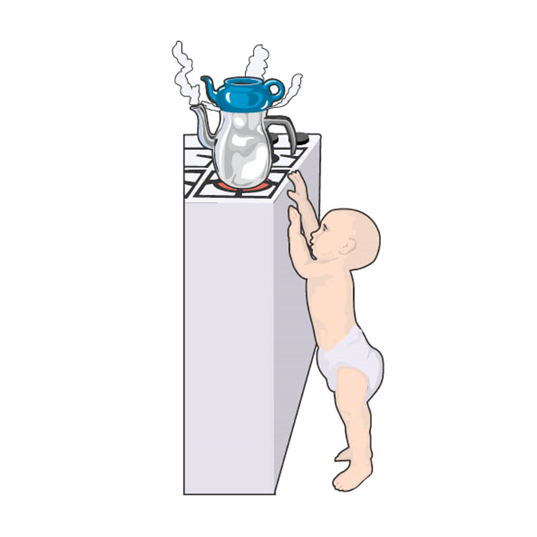
Yanık Nedir?
Herhangi bir ısıya maruz kalma sonucu oluşan doku bozulmasıdır.
Yanık, genellikle sıcak su veya buhar teması sonucu meydana geldiği gibi, sıcak katı maddelerle temas, asit/alkali gibi kimyasal maddelerle temas, elektrik akımı etkisi ya da radyasyon nedeni ile de oluşabilir.

Slide 4
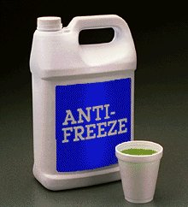
Kaç Çeşit Yanık Vardır?
1- Fiziksel yanıklar:
Isı ile oluşan yanıklar,
Elektrik nedeni ile oluşan yanıklar,
Işın ile oluşan yanıklar,
Sürtünme ile oluşan yanıklar,
Donma sonucu oluşan yanıklar,
2- Kimyasal yanıklar:
Asit alkali madde ile oluşan yanıklar

Slide 5
Yanığın Ciddiyeti Belirleyen Faktörler Nelerdir?
Derinlik,
Yaygınlık,
Bölge,
Enfeksiyon riski,
Yaş,
Solunum yoluyla görülen zarar,
Önceden var olan hastalıklar.

Slide 6
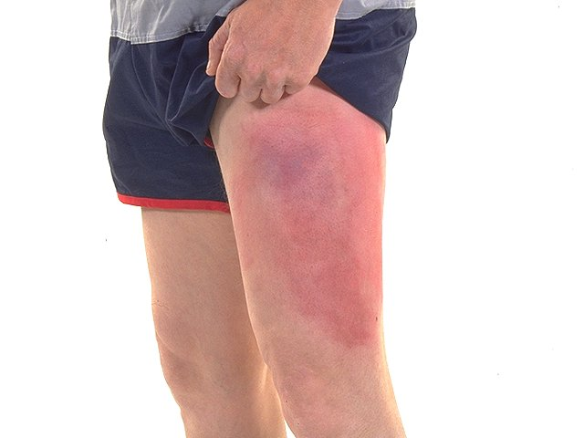
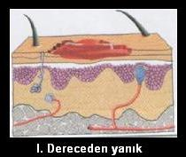
Yanıklar Nasıl Derecelendirilir?
1. Derece yanık:
Deride kızarıklık, ağrı, yanık bölgede ödem vardır. Yaklaşık 48 saatte iyileşir.

Slide 7
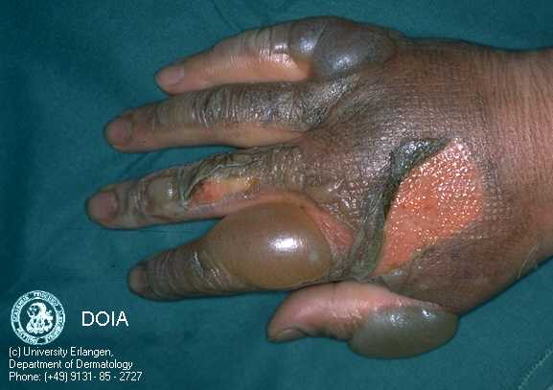
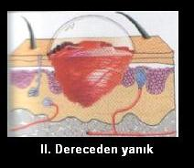
Yanıklar Nasıl Derecelendirilir?
2. Derece yanık:
Deride içi su dolu kabarcıklar (bül) vardır. Ağrılıdır. Derinin kendini yenilemesi ile kendi kendine iyileşir.

Slide 8
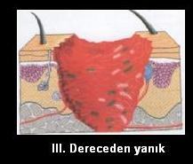
Yanıklar Nasıl Derecelendirilir?
3. Derece yanık:
Derinin tüm tabakaları etkilenmiştir.
Özellikle de kaslar, sinirler ve damarlar üzerinde etkisi görülür.
Beyaz ve kara yaradan siyah renge kadar aşamaları vardır.
Sinirler zarar gördüğü için ağrı yoktur.

Slide 9
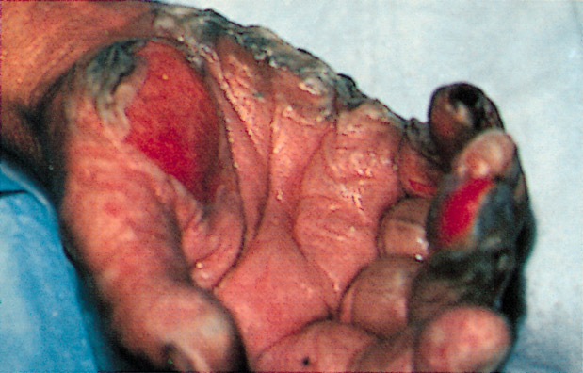
Yanıklar Nasıl Derecelendirilir?

Slide 10
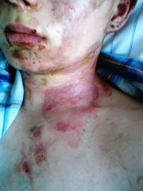
Yanığın Vücuttaki Olumsuz Etkileri Nelerdir?
Yanık, derinliği, yaygınlığı ve oluştuğu bölgeye bağlı olarak organ ve sistemlerde işleyiş bozukluğuna yol açar.
Ağrı ve sıvı kaybına bağlı olarak şok meydana gelir.
Hasta/yaralının kendi vücudunda bulunan mikrop ve toksinlerle enfeksiyon oluşur.
Izgaraya ispirto döktükten sonra oluşan yanık

Slide 11
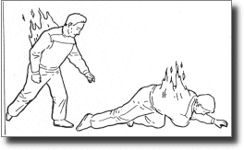
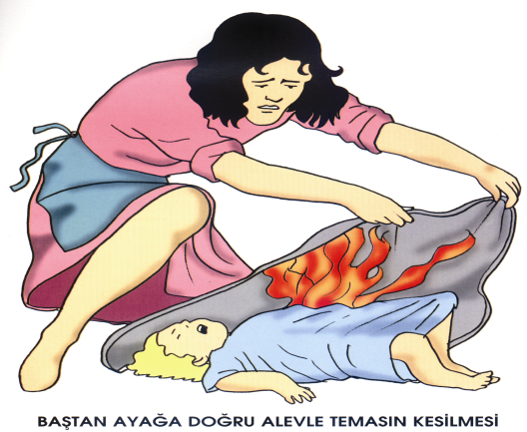
Isı İle Oluşan Yanıklarda
İlk Yardım
Kişi hala yanıyorsa paniğe engel olunur, koşması engellenir,
Hasta/yaralının üzeri battaniye ya da bir örtü ile kapatılır ve yuvarlanması sağlanır,
Yaşam belirtileri değerlendirilir (ABC),

Slide 12
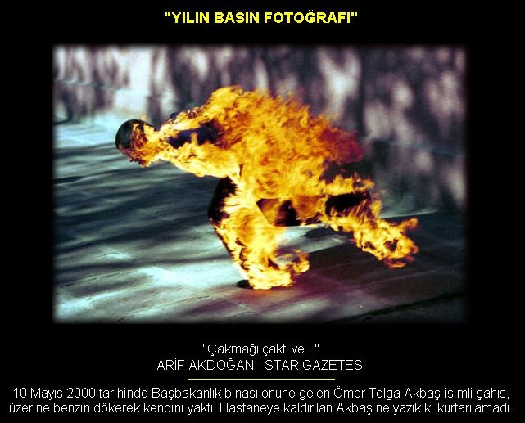
Isı İle Oluşan Yanıklarda
İlk Yardım

Slide 13
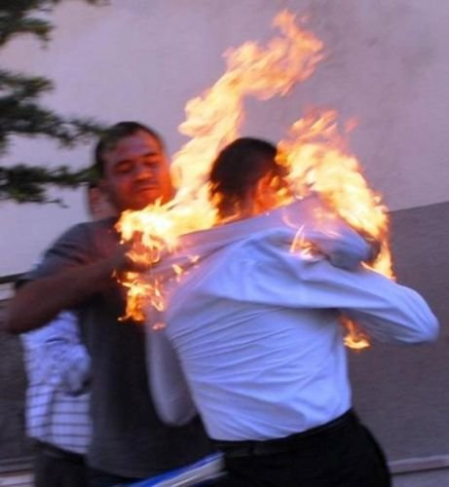
Isı İle Oluşan Yanıklarda
İlk Yardım

Slide 14
Isı İle Oluşan Yanıklarda
İlk Yardım
Solunum yolunun etkilenip etkilenmediği kontrol edilir,
Yanmış alandaki deriler kaldırılmadan giysiler çıkarılır,
Yanık bölge en az 20 dakika çeşme suyu altında tutulur (yanık yüzeyi büyükse ısı kaybı çok olacağından önerilmez),
Ödem oluşabileceği düşünülerek yüzük, bilezik, saat gibi eşyalar çıkarılır,

Slide 15
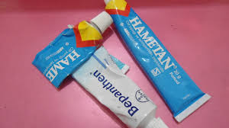
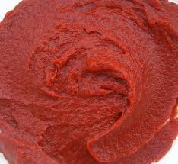
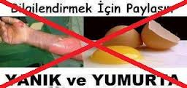
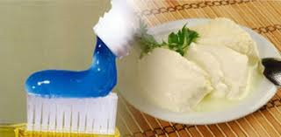
Isı İle Oluşan Yanıklarda
İlk Yardım
Takılan yerler varsa kesilir,
Hijyen ve temizliğe dikkat edilir,
Su toplamış yerler patlatılmaz,
Yanık üzerine ilaç ya da yanık merhemi gibi maddeler de sürülmemelidir,
Yanık üzeri temiz bir bezle örtülür,

Slide 16
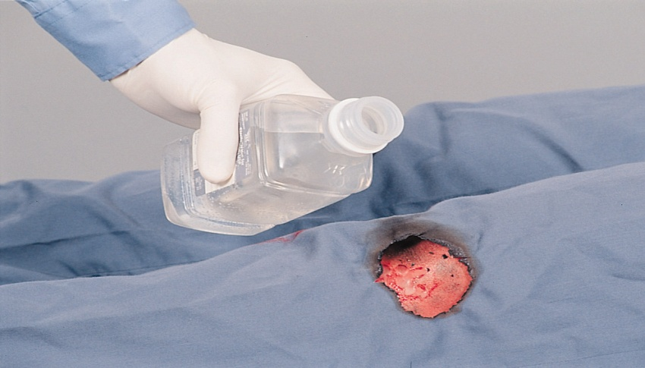
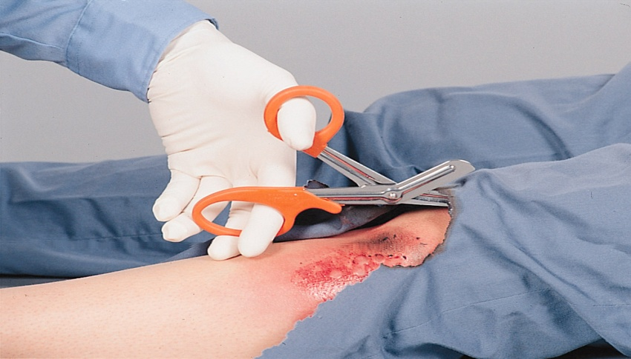
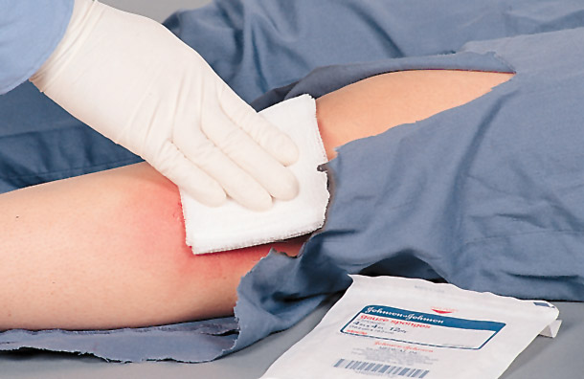
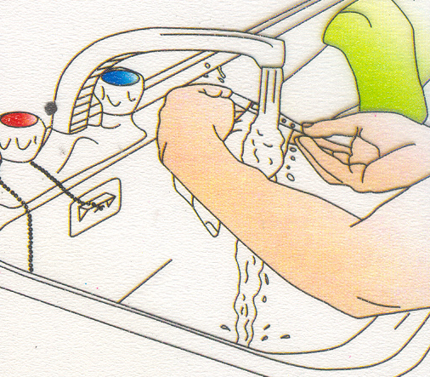
Isı İle Oluşan Yanıklarda
İlk Yardım

Slide 17
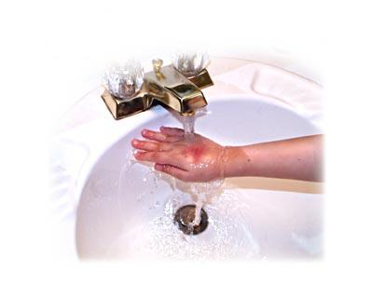
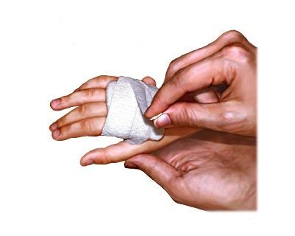
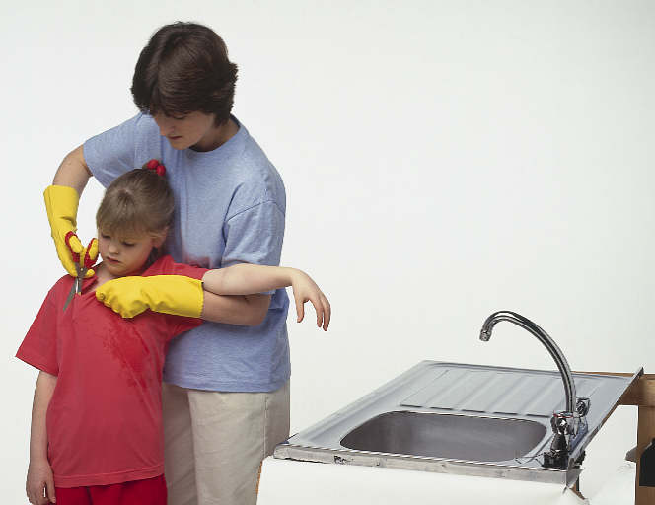
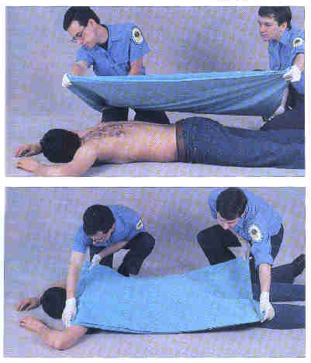
Isı İle Oluşan Yanıklarda
İlk Yardım

Slide 18
Isı İle Oluşan Yanıklarda
İlk Yardım
Hasta/yaralı battaniye ile örtülür,
Yanık bölgeler birlikte bandaj yapılmamalıdır,
Yanık geniş ve sağlık kuruluşu uzaksa hasta / yaralının kusması yoksa bilinçliyse ağızdan sıvı (1 litre su -1 çay kaşığı karbonat -1 çay kaşığı tuz karışımı) verilerek sıvı kaybı önlenir,
Tıbbi yardım istenir (112).

Slide 19

Kimyasal yanıklarda ilk yardım
ABC
Deriyle temas eden kimyasal maddenin en kısa sürede deriyle teması kesilmelidir,
Bölge bol tazyikli suyla, en az 15–20 dakika yumuşak bir şekilde yıkanmalıdır,
Giysiler çıkarılmalıdır,
Hasta/yaralı örtülmelidir,
Tıbbi yardım istenmelidir (112).

Slide 20
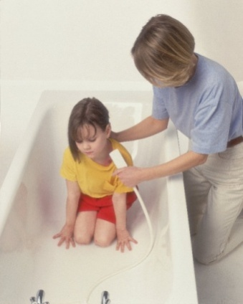
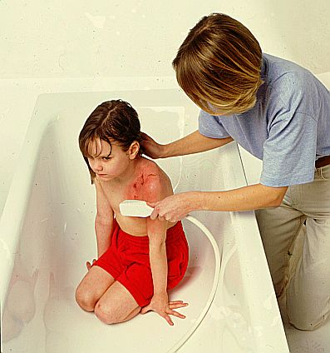
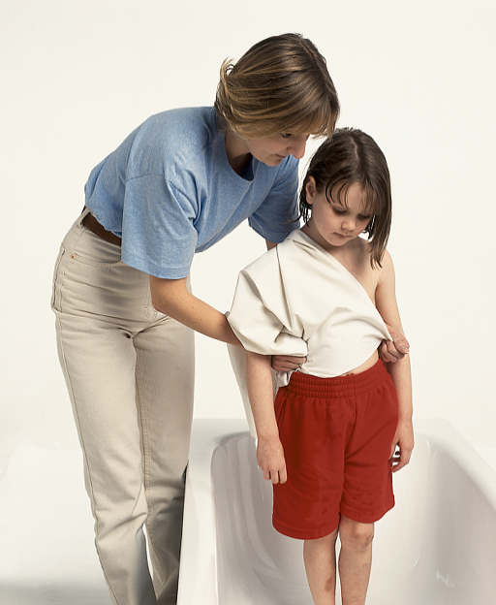
Kimyasal Yanıklarda
İlk Yardım

Slide 21
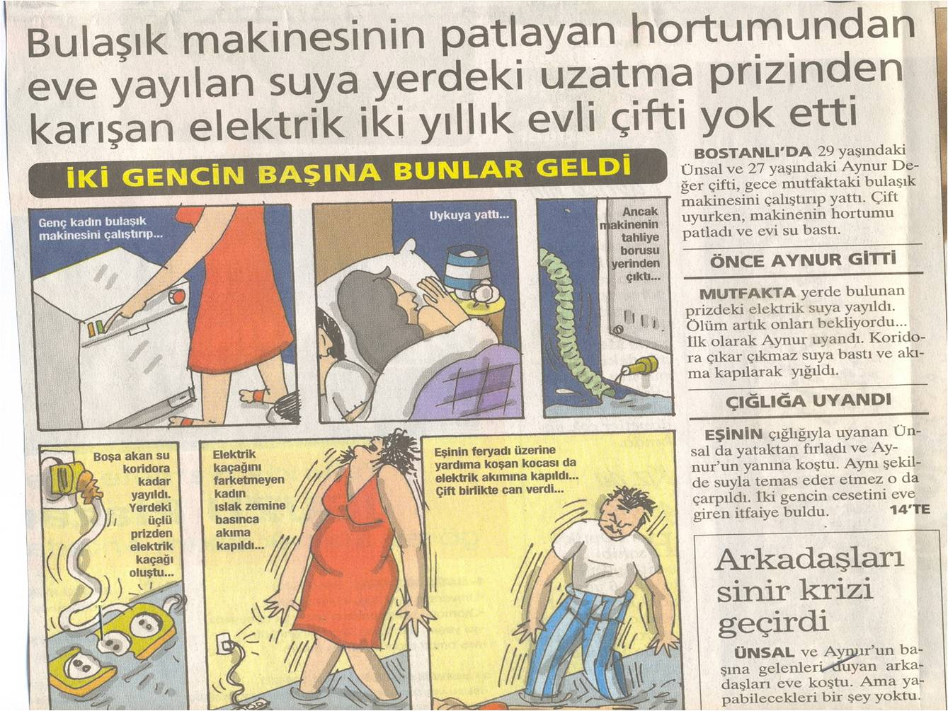
Elektrik Yanıklarında
İlk Yardım

Slide 22
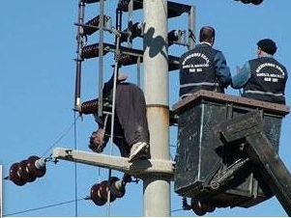
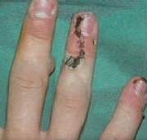
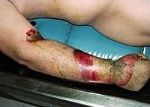
Elektrik Yanıklarında
İlk Yardım

Slide 23
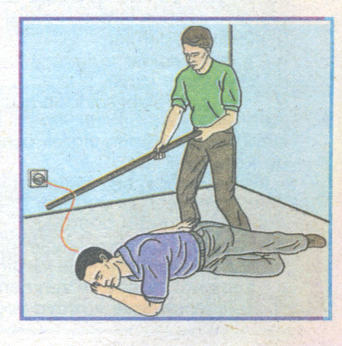
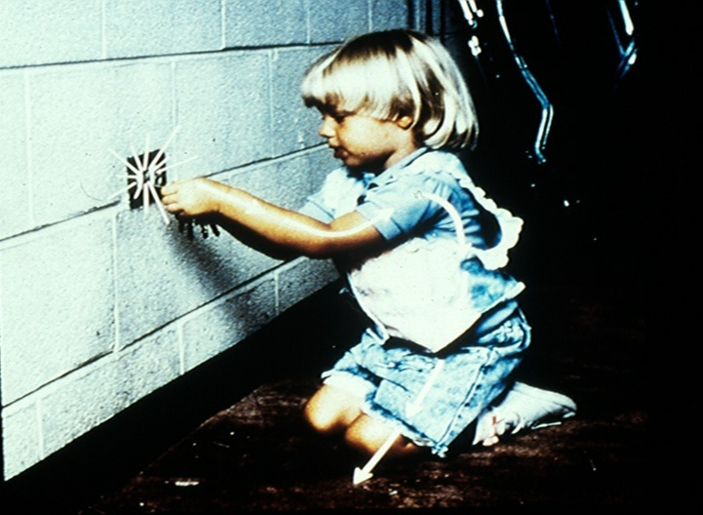
Elektrik Yanıklarında
İlk Yardım

Slide 24
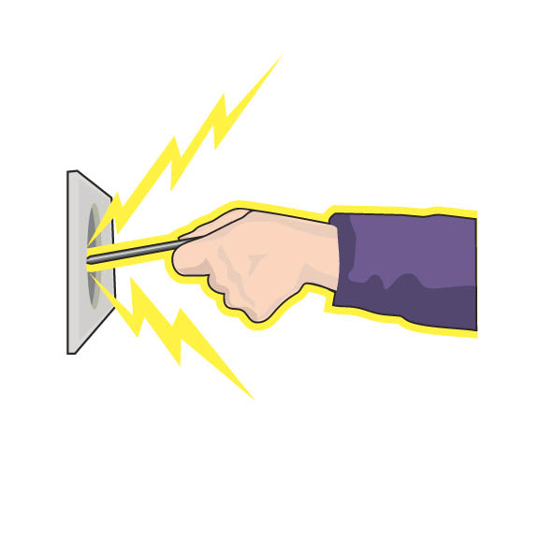
Elektrik Yanıklarında
İlk Yardım
ABC
Soğukkanlı ve sakin olunmalıdır,
Hasta/yaralıya dokunmadan önce elektrik akımı kesilmelidir, akımı kesme imkanı yoksa tahta çubuk ya da ip gibi bir cisimle elektrik teması kesilmelidir,
Hasta/yaralının ABC’si değerlendirilmelidir,
Hasta/yaralıya kesinlikle su ile müdahale edilmemelidir,
Hasta/yaralı hareket ettirilmemelidir,
Hasar gören bölgenin üzeri temiz bir bezle örtülmelidir,
Tıbbi yardım istenmelidir (112).

Slide 25
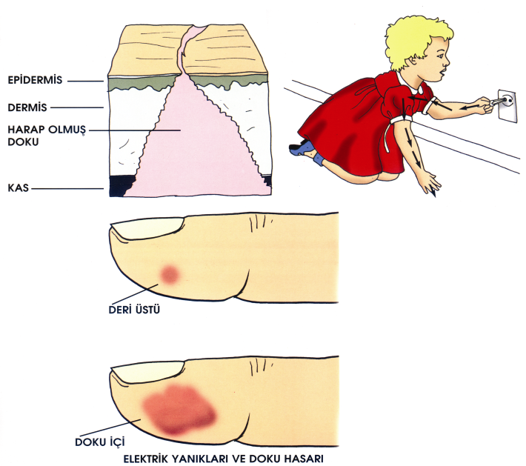
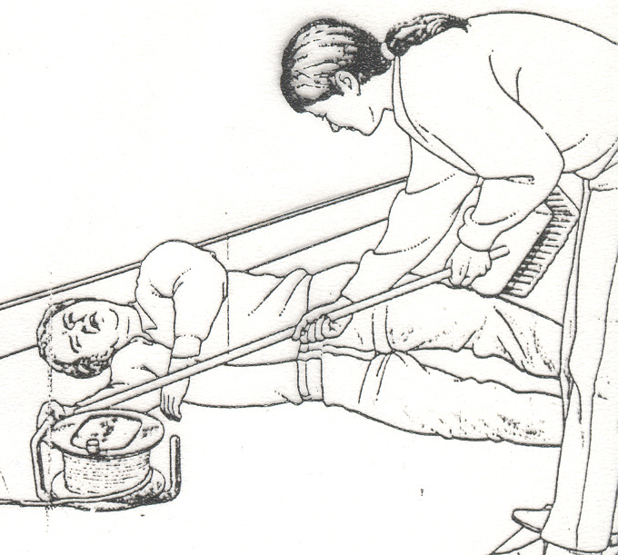
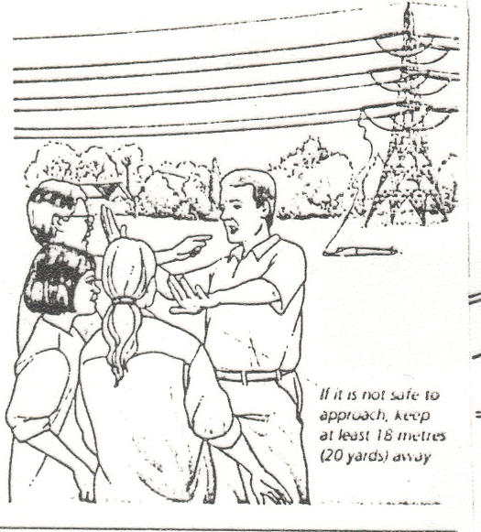
Elektrik Yanıklarında
İlk Yardım

Slide 26
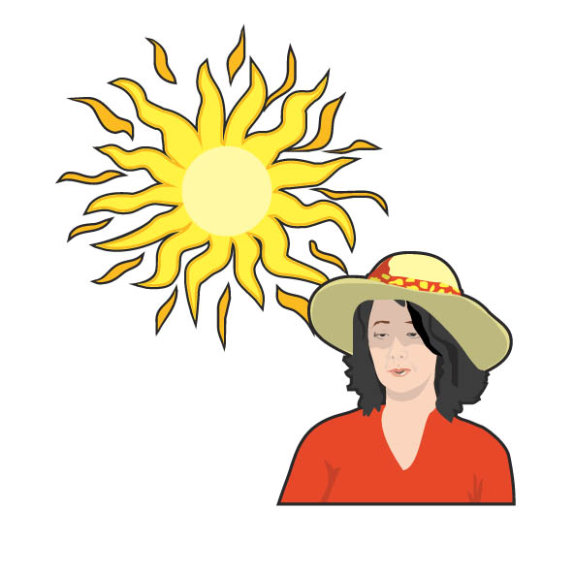
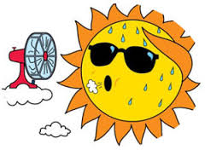
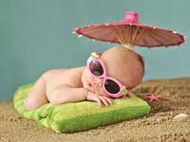
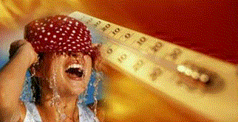
Sıcak Çarpmasında İlk Yardım
Yüksek derece ısı ve nem sonucu vücut ısısının ayarlana
maması sonucu ortaya bazı sistemde bozulmalar oluşur.

Slide 27
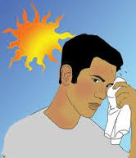
Sıcak Çarpmasında İlk Yardım
Sıcak çarpmasının belirtileri;
Adale krampları,
Güçsüzlük, yorgunluk,
Baş dönmesi,
Davranış bozukluğu, sinirlilik,
Solgun ve sıcak deri,
Bol terleme (daha sonra azalır),
Mide krampları, kusma, bulantı,
Bilinç kaybı, hayal görme,
Hızlı nabız.

Slide 28
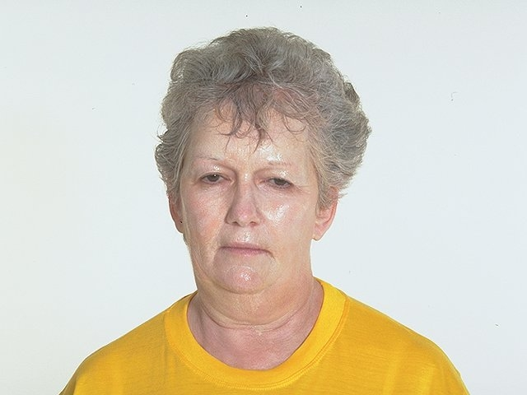
Sıcak Çarpmasında İlk Yardım

Slide 29
Sıcak Çarpmasında İlk Yardım Nasıl Olmalıdır?
Hasta serin ve havadar bir yere alınır,
Giysiler çıkarılır,
Sırt üstü yatırılarak, kol ve bacaklar yükseltilir,
Bulantısı yoksa ve bilinci açıksa su ve tuz kaybını gidermek için 1 litre su -1 çay kaşığı karbonat -1 çay kaşığı tuz karışımı sıvı ya da soda (maden suyu) içirilir.

Slide 30
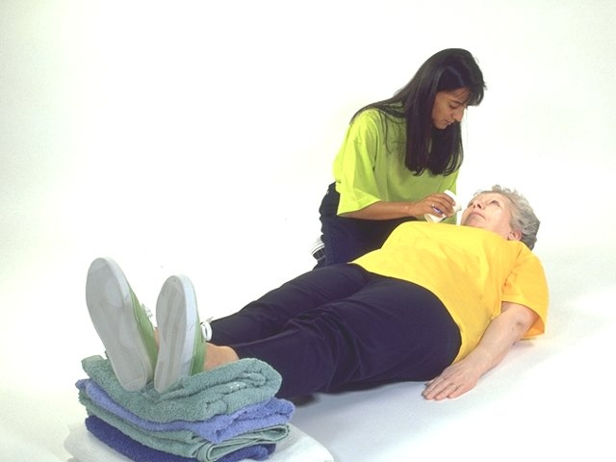
Sıcak Çarpmasında İlk Yardım Nasıl Olmalıdır?

Slide 31
Sıcak Çarpmasında Risk Grupları Var mıdır?
Sıcak çarpmasında risk grupları var mıdır?
Sıcak çarpması için özel bir risk grubu bulunmamakla beraber, diğer hastalık ya da yaralanmalar için hassas olan kişiler, sıcaktan da diğer kişilere göre daha çok etkilenirler.

Slide 32
Sıcak Çarpmasında Risk Grupları Var mıdır?
Bu kişiler;
Kalp hastaları,
Tansiyon hastaları,
Diyabet hastaları,
Kanser hastaları,
Normal kilosunun çok altında ve çok üzerinde olanlar,
Psikolojik ya da psikiyatrik rahatsızlığı olanlar,

Slide 33
Sıcak Çarpmasında Risk Grupları Var mıdır?
Bu kişiler;
Böbrek hastaları,
65 yaş üzeri kişiler,
5 yaş altı çocuklar,
Hamileler,
Sürekli ve bilinçsiz diyet uygulayanlar,
Yeterli miktarda su içmeyenler.

Slide 34
Sıcak Çarpmasında
İlk Yardım
Sıcak yaz günlerinde sıcak çarpmasından korunmak için alınması gereken önlemler nelerdir?
Özellikle şapka, güneş gözlüğü ve şemsiye gibi güneş ışığından koruyacak aksesuarlar kullanılmalıdır,
Mevsim şartlarına uygun, terletmeyen, açık renkli ve hafif giysiler giyilmelidir,
Bol miktarda sıvı tüketilmelidir,
Vücut temiz tutulmalıdır,
Her öğünde yeteri miktarda gıda alınmalıdır,
Gereksiz ve bilinçsiz ilaç kullanılmamalıdır,
Direk güneş ışığında kalınmamalıdır,
Kapalı mekanların düzenli aralıklarla havalandırılmasına özen gösterilmelidir.

Slide 35
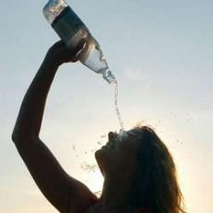
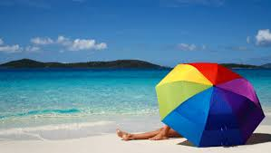
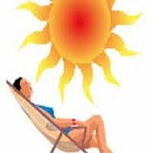
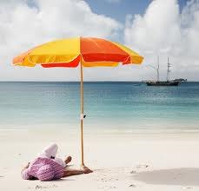
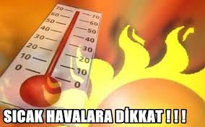
Sıcak Çarpmasında
İlk Yardım

Slide 36
DONMALARDA İLK YARDIM

Slide 37

Donuk Nedir ve Belirtileri Nelerdir?
Aşırı soğuk nedeni ile soğuğa maruz kalan bölgeye yeterince kan gitmemesi ve dokularda kanın pıhtılaşması ile dokuda hasar oluşur.

Slide 38

Donuk Nedir ve Belirtileri Nelerdir?

Slide 39
Donuklar Şu Şekilde Derecelendirilir
Birinci derece donma:
En hafif şeklidir. Erken müdahale edilirse hızla iyileşir.
Deride solukluk, soğukluk hissi olur,
Uyuşukluk ve halsizlik görülür,
Daha sonra kızarıklık ve iğnelenme hissi oluşur.

Slide 40


Donuklar Şu Şekilde Derecelendirilir;
Birinci derece donuk:

Slide 41

Donuklar Şu Şekilde Derecelendirilir;
Birinci derece donuk:

Slide 42
Donuklar Şu Şekilde Derecelendirilir
İkinci derece donma:
Soğuğun sürekli olması ile belirtiler belirginleşir.
Zarar gören bölgede gerginlik hissi olur,
Ödem, şişkinlik, ağrı ve içi su dolu kabarcıklar (bül) meydana gelir,
Su toplanması iyileşirken siyah kabuklara dönüşür.

Slide 43


Donuklar Şu Şekilde Derecelendirilir
İkinci derece donuk:

Slide 44

Donuklar Şu Şekilde Derecelendirilir
Üçüncü derece donma:
Dokuların geriye dönülmez biçimde hasara uğramasıdır.
Canlı ve sağlıklı deriden kesin hatları ile ayrılan siyah bir bölge oluşur.

Slide 45

Donuklar Şu Şekilde Derecelendirilir
Üçüncü derece donma:

Slide 46
Donukta İlk Yardım
Hasta/yaralı ılık bir ortama alınarak soğukla teması kesilir,
Sakinleştirilir,
Kesin istirahata alınır ve hareket ettirilmez,
Kuru giysiler giydirilir,
Sıcak içecekler verilir,
Su toplamış bölgeler patlatılmaz, bu bölgelerin üstü temiz bir bez ile örtülür,
Donuk bölge ovulmaz, kendi kendine ısınması sağlanır,

Slide 47
Donukta İlk Yardım
El ve ayak doğal pozisyonda tutulur ( eller yumruk yapılmışsa ve ayaklar büzülmüş ise açılmaya çalışılmaz),
Isınma işleminden sonra hala hissizlik varsa bezle bandaj yapılır,
El ve ayaklar yukarı kaldırılır,
Tıbbi yardım istenir (112).

Slide 48



Donukta İlk Yardım

